Slide 1


Тестер для определения синтетических красителей в пищевых продуктах
Песенкова Я. А.
89234225003
yap16@tpu.ru

Slide 2
Актуальность проекта
01
Часть производителей в связи с санкциями ушли из России.
Существующие игровые химические наборы однообразные, опыты везде примерно одни и те же, и потребителю они уже надоели.
02
02

Slide 3
Проблема
01
Часть производителей в связи с санкциями ушли из России, заберем их потребителей себе
Существующие игровые химические наборы однообразные, опыты везде примерно одни и те же, и потребителю они уже надоели. Мы же предлагаем опыты, которых ранее на рынке не было
02
03

Slide 4
Решение
Конкурентные преимущества
01
Опыты, которых на рынке детских развивающих игровых химических наборов раньше не было.
Доступная цена и ассортимент исполнений
прост и безопасен в использовании (при условии, что жидкость после анализа вы пить не будете).
02
04

Slide 5
Целевая аудитория
В2С
В2B
Родители детей школьного возраста, активно принимающие участие в развитии детей, с активной жизненной позицией, как правило, имеющие высшее образование
Паттерны потребительского поведения:
Получать информацию из интернета
Делать тематические подарки
Заниматься ранним развитием детей
Обращать внимание на внешний вид
Организации, предоставляющие услуги общего и дополнительного образования, химшоу
Паттерны потребительского поведения:
Выбирать более дешевое и «неубиваемое», одноразовое
05

Slide 6

Анализ конкурентов
Таблица 4 Конкурентный анализ
 | Производители детских развивающих химических наборов
Критерии выбора ЦА | Наш проект | Attivio | Clementony | Простая наука | НаукаСити | ToysLab | Kiki
Цена | + | - | - | - | - | - | +
Количество опытов | + | - | - | - | - | - | -
Коллабы с мультипликационными студиями | - | + | + | - | - | - | +
Количество опытов в наборе | + | - | - | + | + | + | -
Упаковка | + | ₊ | - | + | + | - | -
Разнообразие в линейке | + | + | + | + | + | + | -
Новизна опыта/отсутствие аналогов у других фирм | + | - | - | - | - | - | -
Произведены в РФ | + | + | - | + | + | - | +
Итог | 7 | 4 | 2 | 4 | 4 | 2 | 3
06

Slide 7
Бизнес - модель
Таблица 3 Бизнес-модель проекта
Ключевые партнёры Магазины оборудования для школ, магазины и отделы детских игрушек, родительские чаты и форумы, соцсети | Ключевые виды деятельности Производство тестера | Ценностные предложения 1. Новизна. 2. Производительность. 3. Изготовление на заказ. 4. Дизайн. 5. Цена. 6. Доступность. 7. Удобство при использовании. | Взаимоотношения с клиентами Помогаем клиентам в решении их проблемы, связанной с нашей продукцией. | Потребительские сегменты Образовательные учреждения, магазины и отделы детских игрушек, родители с детьми
 | Ключевые ресурсы 1. Материальные ресурсы. 2. Интеллектуальные ресурсы. 3. Персонал. 4. Финансы.
 |  |  | Каналы сбыта Прямой: сайт компании, интернет-магазины, магазины лабораторного оборудования, магазины и отделы детских игрушек
07

Slide 8
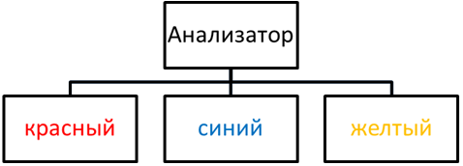
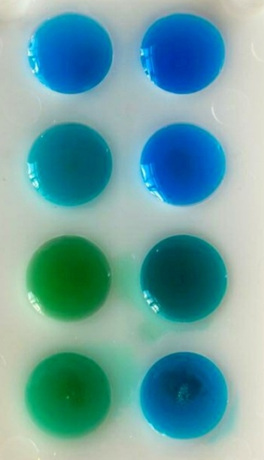
Текущие результаты
Краткая характеристика разработанного продукта:
а) размеры анализатора ‒7х6х2 см;
б) размеры одной ячейки – 2,5х1,5х2;
в) цвет ‒ белый с прозрачной крышкой;
г) материал корпуса контейнера ‒ переработанный пластик;
д) химические маркеры ‒ неорганические соли металлов;
е) комплектация: пластиковая ячеечная система, заполненная маркерами, пластиковая пипетка, инструкция, лист-дешифратор, картонная упаковка.
Пустая ячейка
Пустая ячейка
Пустая ячейка
Маркер 1
Маркер 1
Маркер 1
Маркер 2
Маркер 2
Маркер 2
Маркер 3
Маркер 3
Рис. 1 Схема устройства тестера
Е131 Е133
Синий Синий
Патенто- Блестя-
ванный V щий FCF
Чистый краситель
Чистый краситель
Маркер 1
Маркер 1
01
Отпускная цена: 240 рублей
Маркер 2
Маркер 2
02
Себестоимость: 185 рублей
Маркер 3
Маркер 3
08
Рис. 2 Лабораторный пример работы тестера

Slide 9
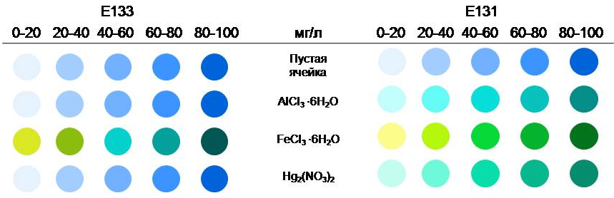
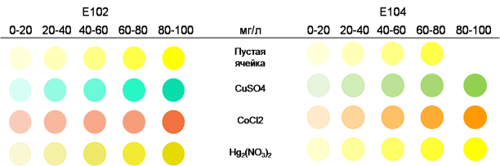
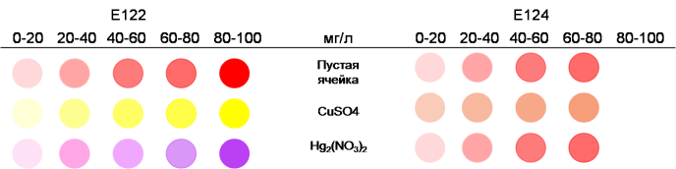
Листы-дешифраторы для расшифровки анализа
Рис. 3 Листы дешифраторы
09

Slide 10
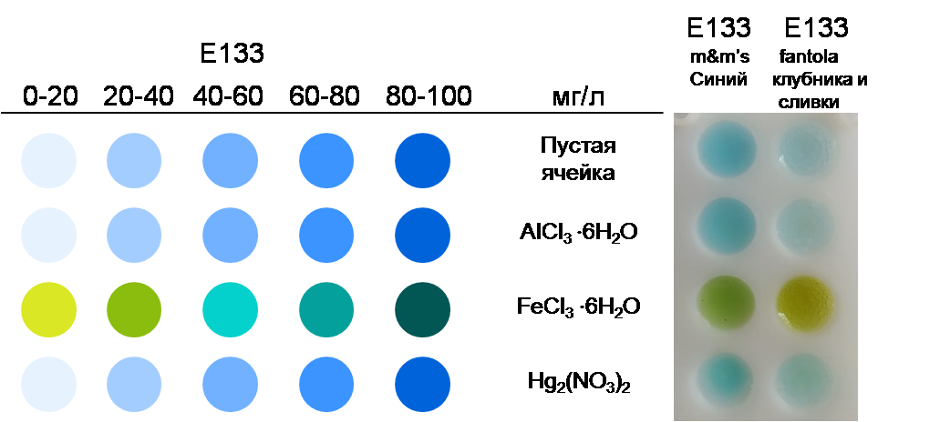
Инструкция
открыть ячейки
заполнить ячейки исследуемым продуктом
закрыть ячейки
встряхнуть
по изменению цветов с помощью листа-дешифратора сделать вывод о наличии красителя в исследуемом продукте
Рис. 4 Пример работы тестера на реальных объектах
10

Slide 11
Команда проекта
Шляпкина Полина Юрьевна
Чирова Дарья Максимовна
Песенкова Яна Александровна
инженер
дизайнер
тимлид
разработчик
спикер
маркетолог
Татаринчик Роман Сергеевич
Перегудин Владислав Игоревич
инженер
инженер
11
01
02

Slide 12
Планы проекта
01
Доработать MVP до полноценного продукта для выхода на рынок
Получить юридические консультации в области маркировки, сертификации и продажи, получить консультацию по экологии, природоохране и утилизации, оформление патента, получение сертификатов безопасности
Запуск производства и выход на рынок
01
02
02
03
03
12

Slide 13
Контакты
Телефон
email
+7 (923) 422-50-03
yap16@tpu.ru

